Slide 1



Pendahuluan:
Filosofi
& Sejarah
Kimia Zat Padat
Oleh
Dr. H. Harun Nasrudin, M.S.
Samik, S.Si., M.Si.

Slide 2
RENCANA PEMBELAJARAN SEMESTER
(RPS)
Bisa anda download melalui siakad atau vi learning

Slide 3
Kontrak perkuliahan
Datang on time (7:00), telat maksimal 5 menit, shodaqoh makanan maksimal Rp 2ribu
Mengerjakan dan mengumpulkan tugas on time
Hp disilent, ditaruh di tas
Fokus pada pelajaran
Dilarang merokok, bawa sajam, dll yg bahaya.
Radikal (Romantis, Realistis dan berakal)
Aktiv (Bertanya dan Menjawab)

Slide 4
Ilmu kimia zat padat secara komprehensif
A. Ontologi ilmu kimia zat padat: …
B. Epistemologi ilmu kimia zat padat:…
C. Aksiologi ilmu kimia zat padat:…
Mari jawab pertanyaan sbb:
Untuk saat ini menjawab adalah emas (bukan diam) (:

Slide 5
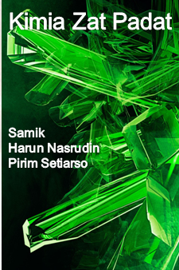
Secara ontologi, ilmu kimia zat padat adalah salah satu cabang dari ilmu kimia yang mengkaji struktur, jenis, teknik karakterisasi, sifat, reaksi, energi, sintesis, dan pemanfaatan material berwujud padat.

Slide 6
Epistemologi ilmu kimia zat padat =
Metode Ilmiah
Perumusan Masalah
Khasanah
Pengetahuan
Ilmiah
Berfikir Deduktif
Penyusunan
Kerangka Berfikir
Koherensi
Perumusan
Hipotesis
Berfikir Induktif
Korespondensi
Diterima
Pengujian
Hipotesis
Ditolak

Slide 7
Aksiologi ilmu kimia zat padat
Pemanfaatan padatan dalam berbagai bidang untuk kemaslahatan dan kesejahteraan manusia, contohnya:
Silikon murni dipadukan dengan fosfor akan menghasilkan silicon tipe n yang memiliki sifat listrik yang lebih baik
Besi dipadukan dengan karbon menghasilkan baja karbon yang mempunyai sifat lebih unggul dari besi murni
Seng dipadukan dengan tembaga menghasilkan logam kuningan yang memiliki sifat mekanik lebih baik dari tembaga
Pembuatan katalis, perlengkapan militer, bahan antipeluru, alat elektronik, obat-obatan, kosmetik, energi, transportasi, rumah, pakaian, dan lain-lain

Slide 8
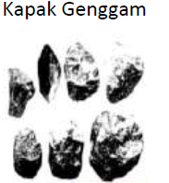
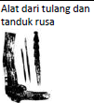
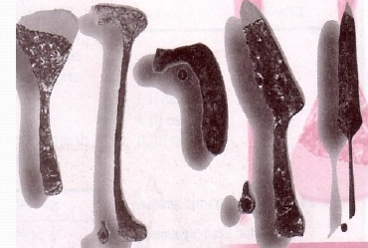
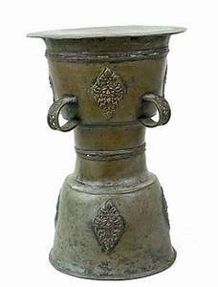
Sejarah dan perkembangan ilmu kimia zat padat
Sejak adanya manusia, manusia telah menggunkan berbagai material untuk memenuhi berbagai kebutuhan mereka.
Faktanya, penamaan zaman peradaban awal dinamakan berdasarkan perkembangan material yang digunakan (seperti zaman batu, zaman tembaga, zaman perunggu, dan zaman besi).
Alat-alat dari logam

Slide 9
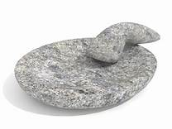
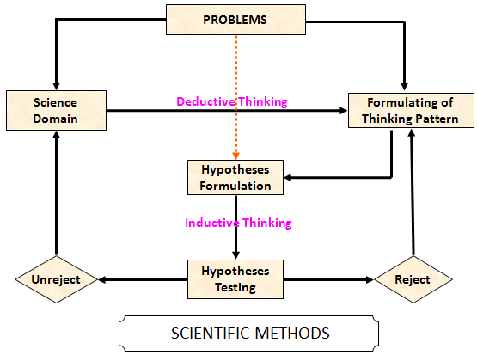
Sejarah dan perkembangan ilmu kimia zat padat
Pengetahuan tentang pemanfaatan batu seperti untuk cobek tidak bisa disebut sebagai bagian ilmu kimia zat padat karena pengetahuan tersebut tidak melalui metode ilmiah.
Ilmu kimia zat padat baru dimulai sejak dimulainya penggunaan metode ilmiah dalam mengembangkan ilmu.

Slide 10
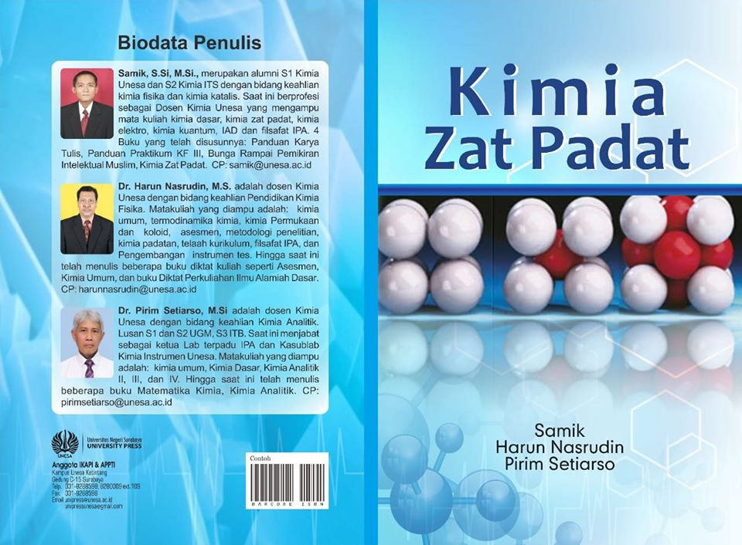
Untuk lebih memahami materi ini silahkan baca di buku kami / yg lain:
PPT ini digunakan untuk mempermudah pembelajaran, kebanyakan saya ambil dari berbagai literatur buku dan PPT (terutama yg berbahasa Inggris) dan dari buku Kimia Zat Padat, Samik dkk.
Mau ebook buku Kimia Zat Padat, silahkan klik https://bit.ly/ebukuKZP / 085731160005

Slide 11
Daftar Isi buku Kimia Zat Padat,
Mau ebooknya, silahkan klik https://bit.ly/ebukuKZP / 085731160005

Slide 12
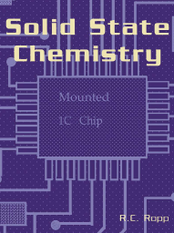
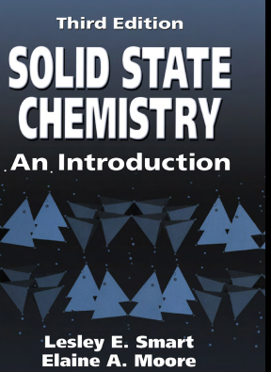




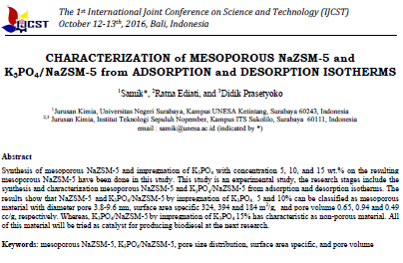
Referensi
Buku ajar kimia zat padat,
buku referensi lainnya, dan artikel ilmiah

Slide 13



Samik, Harun N - UNIVERSITAS NEGERI SURABAYA
TERIMAKASIH

